Slide 1
Культуро-ориентированный проект
«Мир, Объединяющий Самобытность, Традиции И Культуру»
Руководители проекта: Ненашева Ольга Васильевна
Маракина Наталья Сергеевна
Юст Ольга Сергеевна

Slide 2
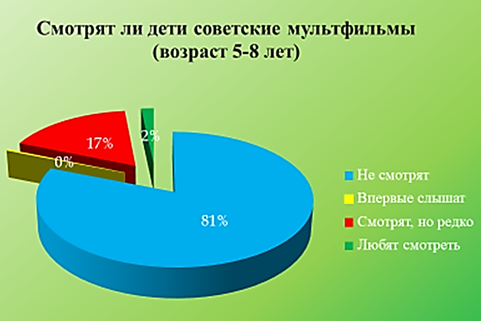
Проблема
Существование противоречий между огромным культурным наследием России и его не востребованностью. Популяризация чуждых русскому человеку праздников. Восхищаясь иностранной культурой, мы утрачиваем самобытность своего народа и преемственность поколений.
Чувства сопереживания и сострадания уходят на второй план. Мнимые герои формируют неверные представления о добре и зле, чувстве долга и патриотизме, культуре поведения и т.п.

Slide 3
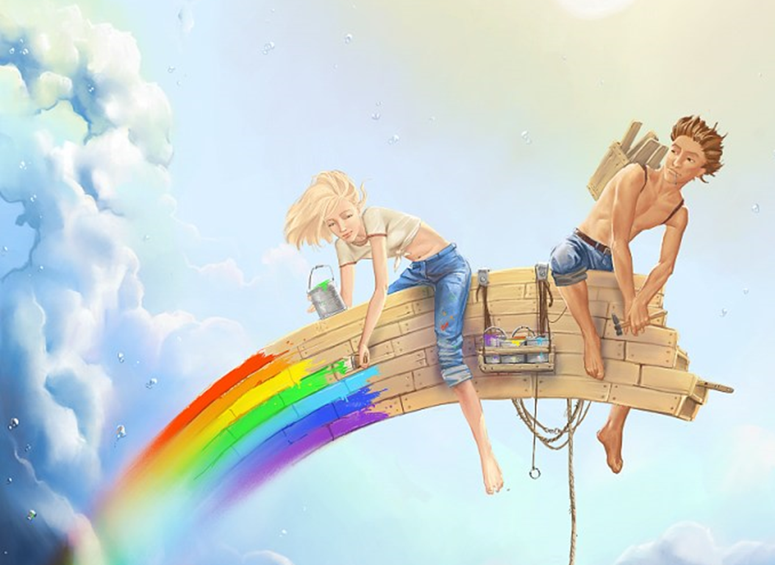
Идея проекта
Формирование гражданского общества невозможно без воспитания подрастающего поколения в духе патриотизма и любви к Родине, знаний традиций своего народа, без неотъемлемого сопереживания и сострадания. Эти основы должны закладываться с раннего детства. Реализация культурного проекта «МОСТиК» построена на систематической и целенаправленной деятельности по формированию у участников проекта высокого патриотического сознания, чувства гордости за своё Отечество и любви к нему. Так как яркие впечатления о культуре и истории родного края, полученные в детстве, нередко остаются в памяти человека на всю жизнь.
Анализируя результаты проводимых опросов, мы пришли к выводу, что одним из направлений деятельности проекта станет просмотр отечественных мультипликационных и художественных фильмов и
телепередач, рассказывающих о событиях и людях, которыми Россия может гордиться. Сохранение традиций, организация и участие в праздниках, мастер-классах, викторинах и т.п. будет способствовать развитию патриотических чувств у подрастающего поколения. Именно на этом акцентируется особое внимание в ходе работы над проектом.

Slide 4
Целевая аудитория:
дети 5-8 лет, обучающиеся
МКУДО «Центр детского творчества»

Slide 5
Цель проекта:
Формирование общечеловеческих ценностей у обучающихся МКУДО «Центр детского творчества» от 5 до 8 лет посредством создания клуба по патриотическому воспитанию через знакомство с народными традициями, историей и культурой России.
Задачи:
Организовать кинолектории с просмотром художественных и мультипликационных фильмов исторической и этнографической направленности;
Познакомить детей с культурным разнообразием и самобытностью русского народа через проведение мастер-классов, викторин, праздников и развить интерес к истории своей страны, народному творчеству и духовно-нравственным традициям родной земли;
Организовать информационно-просветительскую работу по пропаганде патриотического отношения к своей родине через проведение бесед, встреч, выставок детского рисунка, создание тематических календарей;
Развить у детей положительные духовно-нравственные качества на примере героев художественных произведений.

Slide 6
Механизмы реализации проекта:
Проведение викторин, конкурсных программ, лекториев, встреч, праздников;
Организация мастер-классов для ознакомления с традициями и самобытностью русского народа;
Выпуск тематических календарей с рисунками детей и информацией о традиционных русских праздниках;
Организация систематической работы кинотеатра юного зрителя на базе МКУДО «Центр детского творчества», демонстрация художественных и мультипликационных фильмов советских и российских классиков с обсуждением просмотренного материала.
Качественные показатели
Рост патриотизма и гражданственности у подрастающего поколения; развитие интереса и потребности в сохранении самобытности русского народа; популярность и отклик в средствах массовой информации; интерес к классической советской кино- и мультипликации; создание условий для развития духовных качеств личности.
Количественные показатели
В мероприятиях планируется задействовать 267 детей. 3 акции по распространению 500 тематических карманных календарей с информацией о культурных и исторических событиях России. 3 выставки детского рисунка. Изготовить большой календарь на основе детских рисунков. Системность проводимых мероприятий.

